Slide 1
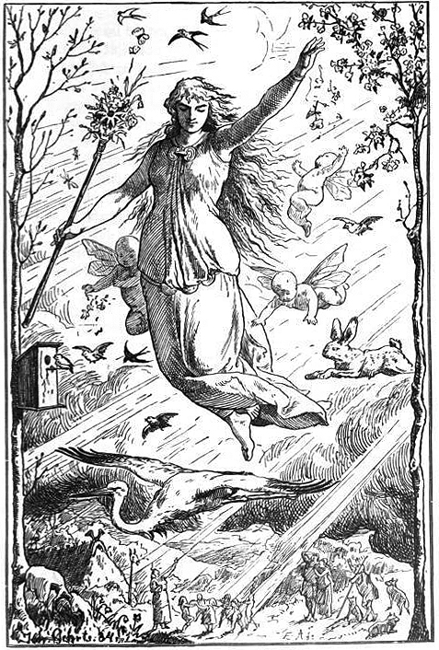
Performance Capítulo 2
Páscoa
Ano
Calcular
Limpar
Neste ano, a páscoa será em: 4 de abril

Slide 2
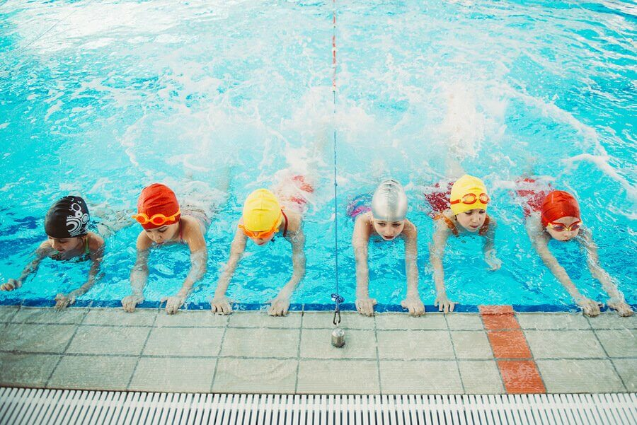
Performance Capítulo 3
Equipe de Natação
Idade
Categoria
Limpar
Com base em sua idade você irá para a categoria: Infantil A

Slide 3
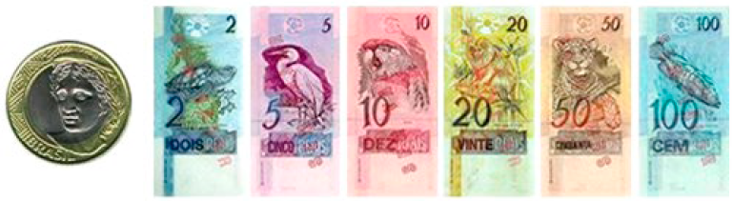

Performance Capítulo 4
Numerário
1
5
Id
Horas Trabalhadas
1
Salário Hora
5
1
Calcular
Limpar
1
5
5

Slide 4
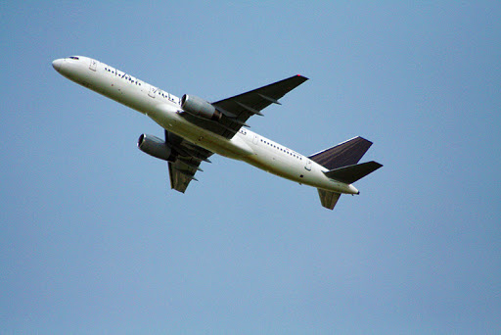
Performance Capítulo 4
Companhia Aérea
# Voo
Lugares
151
0
Id
1511
Número do Voo
151
Reservar
Limpar
Não é possível reservar para o voo 151
Reserva para o voo 151 confirmada

